Slide 1



Καλώς ορίσατε στο Hour of Code™
Καλώς ορίσατε στο
Minecraft Hour of Code™
Notes:
Η παρουσίαση που ακολουθεί απευθύνεται σε παιδιά ηλικίας 5-10. Συνιστούμε να διαθέσετε 60 λεπτά για αυτήν τη δραστηριότητα. Μειώστε τον χρόνο για τους μικρότερους σε ηλικία συμμετέχοντες.
ΠΑΡΑΔΕΙΓΜΑ ΚΕΙΜΕΝΟΥ ΠΑΡΟΥΣΙΑΣΗΣ:
"Γεια σε όλους! Ονομάζομαι <name> και είμαι από την εταιρεία <organization>. Σήμερα, θα κάνουμε εκπαίδευση Hour of Code™ με το Minecraft. Το Hour of Code™ είναι μια παγκόσμια εκστρατεία του μη κερδοσκοπικού οργανισμού Code.org που έχει στόχο να δείξει ότι όλοι μπορούν να μάθουν τις βασικές αρχές της συγγραφής κώδικα. Σήμερα, θα συμμετάσχετε κι εσείς σε αυτό και θα μάθετε να γράφετε κώδικα χρησιμοποιώντας το νέο πρόγραμμα εκμάθησης Minecraft Hour of Code™ από τη Microsoft. Πριν από αυτό όμως, θα μιλήσουμε λίγο για το τι είναι η συγγραφή κώδικα, για ποιο λόγο είναι σημαντική και γιατί είναι τόσο διασκεδαστική!"
ΣΤΟΧΟΣ ΤΗΣ ΔΙΑΦΑΝΕΙΑΣ:
Να εμπνεύσει ενθουσιασμό στους συμμετέχοντες για το Hour of Code™!
ΣΗΜΕΙΩΣΗ ΓΙΑ ΤΟΝ ΣΥΝΤΟΝΙΣΤΗ:
Έχετε υπόψη σας ότι ο κύριος σκοπός της εκδήλωσης είναι οι συμμετέχοντες να ενδιαφερθούν για το πρόγραμμα εκμάθησης. Περιορίστε τον χρόνο της παρουσίασής σας ανάλογα. Οι περισσότερες διαφάνειες αυτής της παρουσίασης έχουν σχεδιαστεί για να εμφανίζονται εν συντομία, προκειμένου να υποστηρίξουν μια γρήγορη παρουσίαση με στυλ συνομιλίας.
ΟΔΗΓΙΕΣ ΓΙΑ ΤΙΣ ΕΙΚΟΝΕΣ ΑΥΤΉΣ ΤΗΣ ΔΙΑΦΑΝΕΙΑΣ:
Αυτή η εικόνα αντιπροσωπεύει την παγκόσμια συμμετοχή στις εκδηλώσεις Hour of Code™.

Slide 2


Ας μιλήσουμε για τη συγγραφή κώδικα
Ας μιλήσουμε για κώδικα!
Notes:
ΠΑΡΑΔΕΙΓΜΑ ΚΕΙΜΕΝΟΥ ΠΑΡΟΥΣΙΑΣΗΣ:
Καλώς ορίσατε!
[Παρουσιάστε τον εαυτό σας στην τάξη, πείτε ποιος είστε, τι κάνετε και εάν εργάζεστε στον τομέα της τεχνολογίας, πείτε στο κοινό σας γιατί σας έχει ενθουσιάσει η εκστρατεία Hour of Code™]
"Πρώτα, ας δούμε ένα σύντομο βίντεο που δείχνει πόσο δημοφιλής έχει γίνει η συγγραφή κώδικα τα τελευταία χρόνια και πόσα πολλά εκπληκτικά παιδιά, σαν εσάς, την έχουν δοκιμάσει!"
ΣΗΜΕΙΩΣΗ ΓΙΑ ΤΟΝ ΣΥΝΤΟΝΙΣΤΗ:
Το βίντεο θα αναπαραχθεί αυτόματα όταν προχωρήσετε στην επόμενη διαφάνεια.

Slide 3
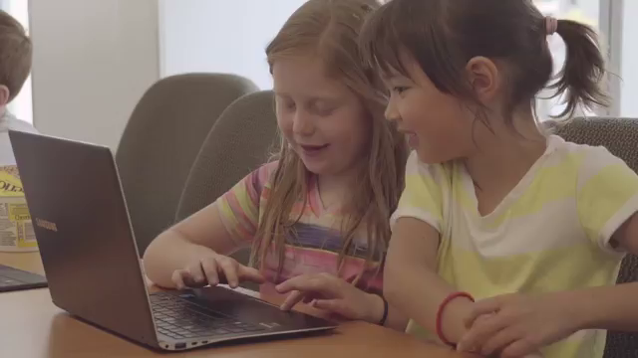
Βίντεο Hour of Code™ από τον οργανισμό Code.org
Notes:
ΣΤΟΧΟΣ ΤΗΣ ΔΙΑΦΑΝΕΙΑΣ:
Να εμπνεύσει ενθουσιασμό στα νέα παιδιά για το πρόγραμμα εκμάθησης Hour of Code™.
ΟΔΗΓΙΕΣ ΓΙΑ ΤΙΣ ΕΙΚΟΝΕΣ ΑΥΤΉΣ ΤΗΣ ΔΙΑΦΑΝΕΙΑΣ:
Το βίντεο θα ξεκινήσει αυτόματα.
Εάν θέλετε να αλλάξετε τη γλώσσα ή τους υπότιτλους, μπορείτε να το κάνετε στην παρακάτω σύνδεση ή κάνοντας κλικ στο εικονίδιο "ρυθμίσεις", με το γρανάζι, στην κάτω δεξιά γωνία του βίντεο. Σε αυτήν την περίπτωση, ίσως χρειαστεί να ενσωματώσετε εκ νέου τη σύνδεση: https://www.youtube.com/watch?t=1&v=2DxWIxec6yo
Μπορείτε να βρείτε πρόσθετα βίντεο στην τοποθεσία code.org και να τα αντικαταστήσετε, εάν αναζητάτε ένα διαφορετικό μήνυμα για το κοινό σας.

Slide 4


Τι γνωρίζετε για τη "συγγραφή κώδικα";
Τι είναι κώδικας;
Τι σκέφτεστε όταν ακούτε τη λέξη "κώδικας";
Ερώτηση
Notes:
ΠΑΡΑΔΕΙΓΜΑ ΚΕΙΜΕΝΟΥ ΠΑΡΟΥΣΙΑΣΗΣ:
Τι σκέφτεστε όταν ακούτε τους όρους "κώδικας" και "συγγραφή κώδικα"; Αφορά μυστικά όπως είναι για παράδειγμα ένας μυστικός κώδικας; Τι είδους άνθρωποι πιστεύετε ότι χρησιμοποιούν κώδικα; Αφήστε τη φαντασία σας ελεύθερη!"
ΣΤΟΧΟΣ ΤΗΣ ΔΙΑΦΑΝΕΙΑΣ:
Στόχος αυτής της διαφάνειας είναι να σπάσει τον πάγο.
Είναι πιθανό τα παιδιά να μην έχουν μια συγκεκριμένη απάντηση σε αυτές τις ερωτήσεις, αλλά αυτές οι ερωτήσεις θα πρέπει να δώσουν το έναυσμα για μια συζήτηση στην αίθουσα και να δείξουν τι είδους προκαταλήψεις μπορεί να έχουν τα μικρά παιδιά σχετικά με τη συγγραφή κώδικα. Φροντίστε να γίνει μια διασκεδαστική συζήτηση όπου δεν πειράζει αν κάποιος δεν γνωρίζει τις απαντήσεις. Στην επόμενη διαφάνεια, θα καταρρίψουμε τις όποιες λανθασμένες αντιλήψεις υπάρχουν σχετικά με τη συγγραφή κώδικα προκειμένου να αλλάξουμε την άποψη των συμμετεχόντων πριν προχωρήσουμε στα προγράμματα εκμάθησης.

Slide 5

Η συγγραφή κώδικα είναι…
Η συγγραφή κώδικα είναι ο τρόπος με τον οποίο έχουν δημιουργηθεί οι εφαρμογές και οι τοποθεσίες Web
Notes:
ΠΑΡΑΔΕΙΓΜΑ ΚΕΙΜΕΝΟΥ ΠΑΡΟΥΣΙΑΣΗΣ:
"Τώρα, ας πούμε τι είναι πραγματικά η συγγραφή κώδικα."
ΣΤΟΧΟΣ ΤΗΣ ΔΙΑΦΑΝΕΙΑΣ:
Στις διαφάνειες 5-7 θα πρέπει να εξηγείται τι είναι η συγγραφή κώδικα με εύληπτο τρόπο.

Slide 6




Μπορείτε να επικοινωνείτε με τους υπολογιστές
Γεια!
;
Notes:
ΠΑΡΑΔΕΙΓΜΑ ΚΕΙΜΕΝΟΥ ΠΑΡΟΥΣΙΑΣΗΣ:
"Ο κώδικας είναι η γλώσσα που χρησιμοποιούν οι άνθρωποι για να δώσουν τεχνολογικές οδηγίες ώστε η τεχνολογία να κάνει αυτό που της ζητούν. Μπορείτε να χρησιμοποιήσετε τη συγγραφή κώδικα για να δημιουργήσετε πάρα πολλά όμορφα πράγματα!"

Slide 7

Οι υπολογιστές καταλαβαίνουν τη γλώσσα του κώδικα
</> {}
:)
Notes:
ΠΑΡΑΔΕΙΓΜΑ ΚΕΙΜΕΝΟΥ ΠΑΡΟΥΣΙΑΣΗΣ:
"Προκειμένου να επικοινωνούμε με τους υπολογιστές, πρέπει να τους δώσουμε εντολές σε μια γλώσσα κατανοητή για αυτούς. Αυτή η γλώσσα είναι κώδικας!"

Slide 8

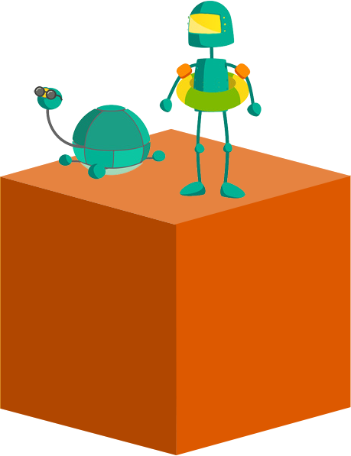
Τι είναι η συγγραφή κώδικα;
Η συγγραφή κώδικα αφορά...
Notes:
ΠΑΡΑΔΕΙΓΜΑ ΚΕΙΜΕΝΟΥ ΠΑΡΟΥΣΙΑΣΗΣ:
"Πιστεύετε ότι έχετε ό,τι χρειάζεστε για να γράψετε κώδικα; Τέλεια! Κι εγώ έτσι νομίζω!"
ΣΤΟΧΟΣ ΤΗΣ ΔΙΑΦΑΝΕΙΑΣ:
Στόχος των διαφανειών 9-11 είναι να εξηγήσουν τι δεξιότητες απαιτούνται για τη συγγραφή κώδικα.
ΣΗΜΕΙΩΣΗ ΓΙΑ ΤΟΝ ΣΥΝΤΟΝΙΣΤΗ:
Τα παιδιά σε αυτήν την ηλικία ενδιαφέρονται να μάθουν να συνεργάζονται μεταξύ τους, να αναπτύξουν δημιουργικές δεξιότητες και να μάθουν νέα πράγματα. Είναι σημαντικό να τονίσουμε ότι η συγγραφή κώδικα ενσωματώνει όλα αυτά τα στοιχεία.

Slide 9



Επίλυση προβλημάτων
Επίλυση προβλημάτων
Notes:
ΠΑΡΑΔΕΙΓΜΑ ΚΕΙΜΕΝΟΥ ΠΑΡΟΥΣΙΑΣΗΣ:
"Η συγγραφή κώδικα αφορά την επίλυση προβλημάτων! Χρησιμοποιούμε κώδικα για να δημιουργήσουμε καινούρια πράγματα που κάνουν τη ζωή μας πιο εύκολη! Όπως όταν θέλεις να μιλήσεις σε κάποιον που δεν είναι κοντά σου, μπορείς να του στείλεις ένα γραπτό μήνυμα! Αυτό είναι ένα παράδειγμα όπου χρησιμοποιούμε την τεχνολογία για να λύσουμε ένα πρόβλημα!"

Slide 10


Χρησιμοποιώντας τη φαντασία σας
Χρησιμοποιώντας τη φαντασία σας
Notes:
ΠΑΡΑΔΕΙΓΜΑ ΚΕΙΜΕΝΟΥ ΠΑΡΟΥΣΙΑΣΗΣ:
"Ο κώδικας μάς επιτρέπει επίσης να δημιουργούμε νέα πράγματα, μας βοηθάει λοιπόν να έχουμε φαντασία και να είμαστε δημιουργικοί!"

Slide 11


Δουλεύοντας με φίλους
Δουλεύοντας με φίλους
Notes:
ΠΑΡΑΔΕΙΓΜΑ ΚΕΙΜΕΝΟΥ ΠΑΡΟΥΣΙΑΣΗΣ:
"Η συγγραφή κώδικα είναι ομαδική δραστηριότητα! Εφόσον όλοι όσοι γράφουν κώδικα πάντα λύνουν προβλήματα και χρησιμοποιούν τη φαντασία τους, βοηθούν ο ένας τον άλλον ανταλλάσσοντας ιδέες και λύσεις!"

Slide 12
Τι σας αρέσει να κάνετε;
Ποιες είναι ορισμένες
από τις αγαπημένες σας ασχολίες;
Ερώτηση
Notes:
ΠΑΡΑΔΕΙΓΜΑ ΚΕΙΜΕΝΟΥ ΠΑΡΟΥΣΙΑΣΗΣ:
"Τι σας αρέσει να κάνετε; Μπορεί να είναι οτιδήποτε - διάβασμα, σπορ, μόδα, βιντεοπαιχνίδια."
ΣΤΟΧΟΣ ΤΗΣ ΔΙΑΦΑΝΕΙΑΣ:
Να τοποθετηθεί η συγγραφή κώδικα ως κάτι που συνδέεται με ενδιαφέροντα πέρα από τον χώρο της τεχνολογίας, ώστε να είναι πιθανότερο να ενδιαφερθούν τα μικρά παιδιά. Ο στόχος είναι να βάλουν τη φαντασία τους να δουλέψει για να βρουν πώς θα μπορούσαν να εντάξουν ένα ενδιαφέρον τους σε ένα έργο συγγραφής κώδικα το οποίο θα μπορούσε να βοηθήσει περαιτέρω αυτό το πάθος.
ΣΗΜΕΙΩΣΗ ΓΙΑ ΤΟΝ ΣΥΝΤΟΝΙΣΤΗ: Ζητήστε από τους συμμετέχοντες να μοιραστούν τα ενδιαφέροντα και τις ιδέες τους

Slide 13
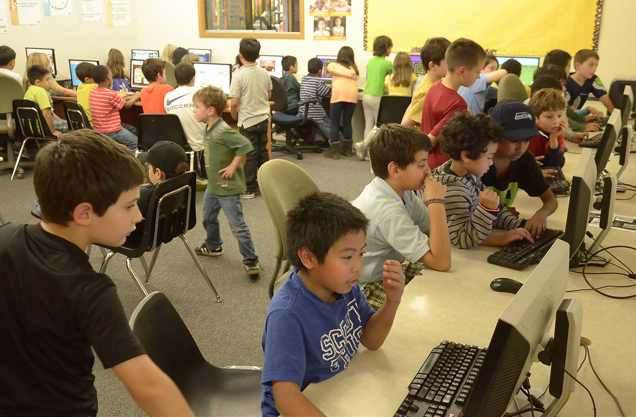
Βάλτε τη συγγραφή κώδικα σε ό,τι αγαπάτε
Μαθαίνοντας να γράφετε κώδικα, μπορείτε να μάθετε πώς να κάνετε τις αγαπημένες σας δραστηριότητες πιο διασκεδαστικές με τη βοήθεια υπολογιστών!
Notes:
ΠΑΡΑΔΕΙΓΜΑ ΚΕΙΜΕΝΟΥ ΠΑΡΟΥΣΙΑΣΗΣ:
"Η συγγραφή κώδικα μπορεί να είναι μέρος όλων όσων σας αρέσει να κάνετε!"
*ΠΑΡΑΔΕΙΓΜΑΤΑ ΠΟΥ ΘΑ ΠΡΕΠΕΙ ΝΑ ΑΝΑΦΕΡΕΤΕ
Εάν σε κάποιον αρέσουν οι ταινίες μπορεί να δημιουργήσει μια εφαρμογή όπου οι χρήστες θα αξιολογούν τις ταινίες και θα συζητούν για αυτές
Κάποιος που του αρέσουν τα βιντεοπαιχνίδια μπορεί να δημιουργήσει το δικό του παιχνίδι
Κάποιος που του αρέσουν τα σπορ μπορεί να δημιουργήσει μια εφαρμογή που δείχνει στατιστικά στοιχεία της αγαπημένης του ομάδας
Εάν σε κάποιον αρέσουν τα καρτούν και οι υπερήρωες, μπορεί να δημιουργήσει μια τοποθεσία Web για τους αγαπημένους του χαρακτήρες
ΣΤΟΧΟΣ ΤΗΣ ΔΙΑΦΑΝΕΙΑΣ:
Να τονιστεί ότι οι χρήστες όχι μόνο θα βρουν νέους τρόπους διασκέδασης ακολουθώντας τη διαδικασία της συγγραφής κώδικα και ανακαλύπτοντας τι μπορούν να κάνουν με τη συγγραφή κώδικα, αλλά και το υλικό το οποίο θα δημιουργήσουν μπορεί να είναι κάτι που μπορεί να μοιράζονται και να χρησιμοποιούν μαζί με φίλους.

Slide 14

Πώς πετυχαίνει
Minecraft Hour of Code™:
Hero’s Journey
Notes:
ΠΑΡΑΔΕΙΓΜΑ ΚΕΙΜΕΝΟΥ ΠΑΡΟΥΣΙΑΣΗΣ:
"Είστε έτοιμοι να αρχίσετε τη συγγραφή κώδικα; Ας ξεκινήσουμε! "Στη σημερινή εκπαίδευση Hour of Code™, θα χρησιμοποιήσουμε ένα πρόγραμμα εκμάθησης εμπνευσμένο από το παιχνίδι Minecraft! Το πρόγραμμα εκμάθησης χρησιμοποιεί χαρακτήρες και ιδέες από το βιντεοπαιχνίδι Minecraft, αλλά δεν είναι το ίδιο το παιχνίδι." Στο πρόγραμμα εκμάθησης Minecraft Hour of Code™, θα συναντήσετε τον "Agent" και θα μάθετε να χρησιμοποιείτε τεχνικές συγγραφής κώδικα όπως βρόχους, εντοπισμό σφαλμάτων και συναρτήσεις για να σχεδιάσετε τις δικές σας λύσεις σε γρίφους αλλά και να παρακολουθήσετε τον Agent να εκτελεί τις εντολές σας."
"Θα έχετε _____ χρόνο για να παίξετε σήμερα. Εάν κολλήσετε, μην χάνετε την υπομονή σας, δοκιμάστε ένα διαφορετικό τρόπο για να λύσετε το πρόβλημα. Στη συνέχεια, ρωτήστε έναν γείτονα και τέλος, εάν θέλετε τη βοήθειά μου, σηκώστε το χέρι, σηκώστε τον αντίχειρα, κ.λπ.].
Μην ξεχνάτε τα ακουστικά σας!"
ΣΤΟΧΟΣ ΤΗΣ ΔΙΑΦΑΝΕΙΑΣ:
Η παρουσίαση της εκστρατείας Hour of Code™
ΣΗΜΕΙΩΣΗ ΓΙΑ ΤΟΝ ΣΥΝΤΟΝΙΣΤΗ:
Υπάρχουν περισσότερα από ένα προγράμματα εκμάθησης του Minecraft. Ξεκινήστε με αυτό το φετινό πρόγραμμα εκμάθησης και χρησιμοποιήστε τα άλλα, εάν τελειώσοετε νωρίς. Κάθε πρόγραμμα εκμάθησης διδάσκει διαφορετικές έννοιες, γι' αυτό είναι καλή ιδέα να τα ακολουθήσετε όλα!
Εάν δεν μπορείτε να δώσετε σε κάθε συμμετέχοντα από μία συσκευή, προσπαθήστε να δημιουργήσετε ζεύγη και ζητήστε να εναλλάσσουν τη συσκευή μεταξύ τους σε κάθε βήμα των μαθημάτων. Έτσι θα μπορέσουν όλοι οι συμμετέχοντες να έχουν πρακτική εμπειρία αλλά και να παρακολουθήσουν τη διαδικασία. Προτείνουμε καθένας να εργαστεί μόνος του στους γρίφους.
Μετά από δεκαπέντε λεπτά, συγχαρείτε την ομάδα για την πρόοδο που έχει σημειώσει και τον κώδικα που έχει γράψει.
Μπορείτε να προσκαλέσετε όσους συμμετέχοντες έχουν ολοκληρώσει το πρόγραμμα εκμάθησης ή/και είναι πιο προχωρημένοι, να παίξουν με το πρόγραμμα εκμάθησης χρησιμοποιώντας τη διαδρομή Diamond Path – η οποία περιλαμβάνει πρόσθετες προκλήσεις συγγραφής κώδικα που θα πρέπει να αντιμετωπίσουν προκειμένου να αποκτήσουν το διαμάντι του επιπέδου εκμάθησης.

Slide 15
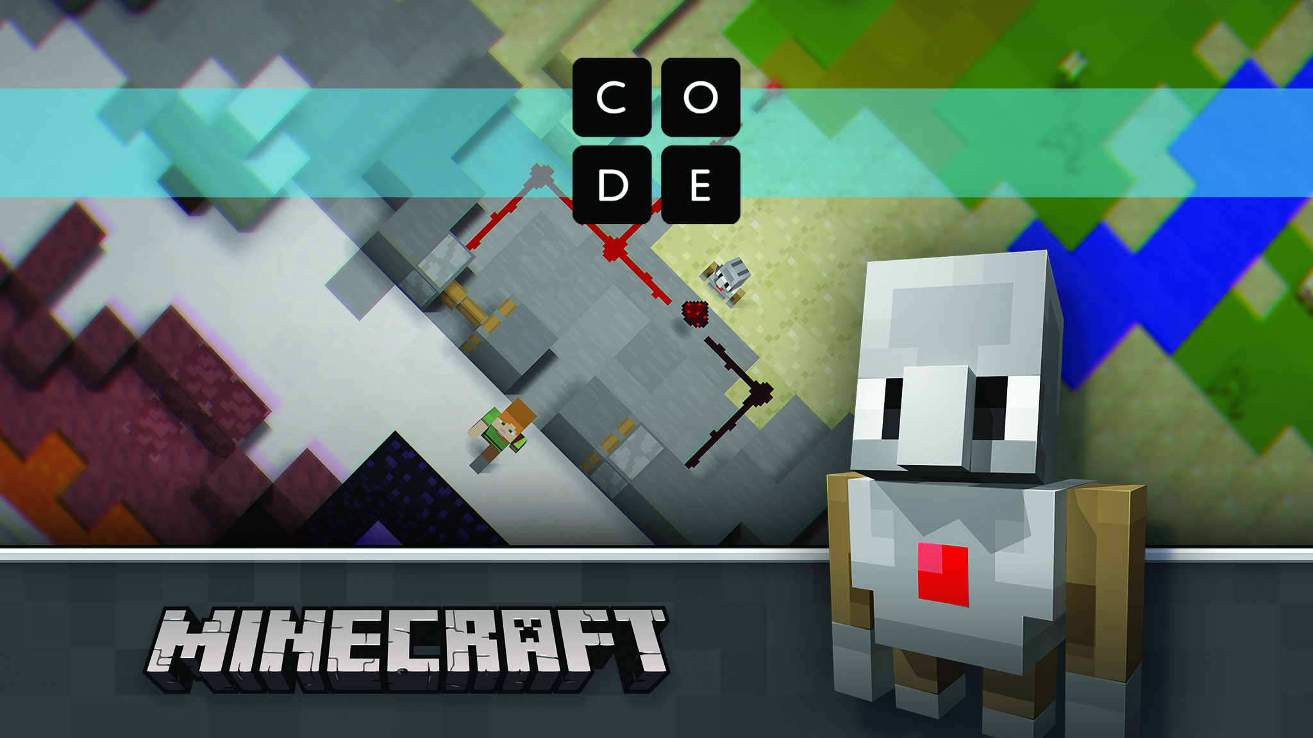
Βρείτε το πρόγραμμα εκμάθησης
Βρείτε το νέο πρόγραμμα εκμάθησης στην τοποθεσία Code.org/Minecraft
Notes:
ΠΑΡΑΔΕΙΓΜΑ ΚΕΙΜΕΝΟΥ ΠΑΡΟΥΣΙΑΣΗΣ:
"Τώρα μεταβείτε στην τοποθεσία code.org/Minecraft για να βρείτε το πρόγραμμα εκμάθησης "Minecraft Hour of Code™ Hero’s Journey" και ΞΕΚΙΝΗΣΤΕ! "
ΣΤΟΧΟΣ ΤΗΣ ΔΙΑΦΑΝΕΙΑΣ:
Να δώσετε χρόνο στα άτομα να φτάσουν στο πρόγραμμα εκμάθησης.
ΣΗΜΕΙΩΣΗ ΓΙΑ ΤΟΝ ΣΥΝΤΟΝΙΣΤΗ:
Κρατήστε αυτήν τη διαφάνεια κατά τη διάρκεια του προγράμματος εκμάθησης και συνεχίστε στην επόμενη μόνο όταν η ομάδα σας πλησιάζει στο τέλος του προγράμματος εκμάθησης.
Εάν οι συμμετέχοντες συνδεθούν στο πρόγραμμα εκμάθησης, η πρόοδος θα αποθηκευτεί στα επίπεδα και μπορούν να επιστρέψουν, εάν δεν τα έχουν ολοκληρώσει.
Εφόσον πρόκειται για δωρεάν παιχνίδι και δυνατότητα να κατασκευάσει κανείς ό,τι θέλει, να είστε προσεχτικοί όσον αφορά τους κινδύνους που σχετίζονται με τα παιδιά και το περιεχόμενο που δημιουργείται από τους χρήστες.
ΕΑΝ ΕΧΕΤΕ ΠΕΡΙΟΡΙΣΜΕΝΟ ΧΡΟΝΟ:
Ολοκληρώστε όσους περισσότερους γρίφους μπορείτε. Τα παιδιά που έχουν έφεση στην τεχνολογία μπορούν να τους ολοκληρώσουν όλους μέσα σε 50-60 λεπτά.
Συγχαρείτε τους μαθητές για ό,τι έχουν πετύχει και ενημερώστε τους ότι μπορούν να ασχοληθούν με τη συγγραφή κώδικα ξανά από το σπίτι τους.
ΕΑΝ ΕΧΕΤΕ ΕΠΙΠΛΕΟΝ ΧΡΟΝΟ:
Κατευθύνετε τους μαθητές να συνεχίσουν να δημιουργούν κώδικα στον τελευταίο γρίφο για να έχουν τη δυνατότητα να παίξουν ακόμη περισσότερες ώρες.
Κατευθύνετε τους μαθητές να περάσουν ξανά από κάθε γρίφο και ζητήστε τους να λύσουν τους γρίφους με διαφορετικό τρόπο. Με αυτόν τον τρόπο ενισχύονται οι διασκεδαστικές και ενδιαφέρουσες ευκαιρίες για επανάληψη και πειραματισμό.
Κατευθύνετε τους μαθητές να παίξουν το "Minecraft Hour of Code™ Adventurer" ή/και το "Minecraft Hour of Code™ Designer".

Slide 16


Ολοκλήρωση
Ολοκλήρωση
Notes:
ΠΑΡΑΔΕΙΓΜΑ ΚΕΙΜΕΝΟΥ ΠΑΡΟΥΣΙΑΣΗΣ:
"Ακούστε με όλοι! Έχετε μόνο πέντε λεπτά ακόμη για να ολοκληρώσετε!
[εάν η πρόσβαση σε συσκευές και internet είναι κοινή προσθέστε] Και να θυμάστε ότι μπορείτε να συνεχίσετε να μαθαίνετε να γράφετε κώδικα με το Minecraft αργότερα."
ΣΤΟΧΟΣ ΤΗΣ ΔΙΑΦΑΝΕΙΑΣ:
Να προειδοποιήσετε τους συμμετέχοντες ότι ο χρόνος έχει σχεδόν εξαντληθεί και ότι το πρόγραμμα έχει σχεδόν τελειώσει.

Slide 17
Τώρα ποια είναι η γνώμη σας για τη "συγγραφή κώδικα";
Τώρα που έχετε δοκιμάσει ένα πρόγραμμα εκμάθησης: τι είναι κώδικας;
Συζήτηση
Notes:
ΠΑΡΑΔΕΙΓΜΑ ΚΕΙΜΕΝΟΥ ΠΑΡΟΥΣΙΑΣΗΣ:
"Ας επιστρέψουμε στη συζήτηση που είχαμε νωρίτερα. Έχουν αλλάξει οι σκέψεις σας όσον αφορά τη συγγραφή κώδικα;"
Πώς θα απαντήσετε στην ερώτηση "Τι είναι κώδικας" εάν σας ρωτήσει κάποιος φίλος ή συγγενής;
Τι μάθατε;
Τι σας δυσκόλεψε περισσότερο; Τι κάνατε όταν κολλήσατε; Γιατί είναι σημαντικό αυτό; [ενθαρρύνει την επιμονή]
Γιατί είναι δημιουργική η συγγραφή κώδικα; [συνδέστε τη συγγραφή κώδικα με μια άλλη δημιουργική δραστηριότητα, όπως με το τραγούδι, το χορό και τις κατασκευές.]
Ποιοι ασχολούνται με τη συγγραφή κώδικα; [καταρρίψτε τους μύθους που θέλουν με τη συγγραφή κώδικα να ασχολούνται τα αγόρια, όσοι είναι καλοί στα μαθηματικά, κ.λπ.]
Πείτε μας ορισμένες ιδέες όπου θα μπορούσατε να χρησιμοποιήσετε κώδικα για να δημιουργήσετε κάτι εκπληκτικό;
ΣΤΟΧΟΣ ΤΗΣ ΔΙΑΦΑΝΕΙΑΣ:
Να επανέλθετε στην αρχική ερώτηση και να δείτε πώς έχουν αλλάξει οι απόψεις των παιδιών σε ό,τι αφορά τη συγγραφή κώδικα. Αυτή η ερώτηση είναι μια ανακεφαλαίωση προκειμένου οι μαθητές να επιβεβαιώσουν πως ό,τι κατάλαβαν και ό,τι έκαναν κατά τη διάρκεια της εκδήλωσης είναι ουσιαστικά ακριβές. Αυτό τους παρέχει την επιβεβαίωση και τη σιγουριά ότι τα συμπεράσματά τους είναι σωστά κι έτσι μπορούν να αφομοιώσουν ό,τι έχουν μάθει.

Slide 18

Τα καταφέρατε!
Notes:
ΣΤΟΧΟΣ ΤΗΣ ΔΙΑΦΑΝΕΙΑΣ: Να ολοκληρώσετε το εργαστήριο με καλό αποτέλεσμα.
ΠΑΡΑΔΕΙΓΜΑ ΚΕΙΜΕΝΟΥ ΠΑΡΟΥΣΙΑΣΗΣ: "Συγχαρητήρια! Έχετε ολοκληρώσει τη φετινή εκπαίδευση Hour of Code™!"

Slide 19

Επόμενα βήματα
Τι μπορείτε να μάθετε στη συνέχεια;
Δεν χρειάζεται να τελειώσει εδώ!
Ακολουθούν μερικά βήματα που μπορείτε να ακολουθήσετε για να γιορτάσετε, να συνεχίσετε να μαθαίνετε και να διασκεδάσετε περισσότερο!
1
2
3
Πάρτε το πιστοποιητικό σας.
Παίξτε περισσότερο.
Μάθετε περισσότερα.
Συγχαρητήρια! Τα καταφέρατε! Θα βρείτε το πιστοποιητικό σας στο τέλος του προγράμματος εκμάθησης.
Στείλτε τον κώδικά σας στο Minecraft: Education Edition για να δείτε τον κώδικα να ζωντανεύει στο πραγματικό παιχνίδι!
Εξερευνήστε πρόσθετους πόρους στην τοποθεσία Microsoft.com/
digitalskills
Notes:
ΠΑΡΑΔΕΙΓΜΑ ΚΕΙΜΕΝΟΥ ΠΑΡΟΥΣΙΑΣΗΣ:
"Τώρα που έχετε γίνει σχεδόν ειδικοί στη συγγραφή κώδικα, ακολουθούν μερικοί δωρεάν πόροι που μπορείτε να δείτε! Φροντίστε να σημειώσετε αυτές τις συνδέσεις και συνεχίστε τη συγγραφή κώδικα!"
ΣΤΟΧΟΣ ΤΗΣ ΔΙΑΦΑΝΕΙΑΣ:
Να ενθαρρύνετε τα νέα παιδιά να κάνουν το επόμενο βήμα στη συγγραφή κώδικα.
ΣΗΜΕΙΩΣΗ ΓΙΑ ΤΟΝ ΣΥΝΤΟΝΙΣΤΗ:
Οι συμμετέχοντες μπορούν να μεταβούν στα πιστοποιητικά του Hour of Code™ οποιαδήποτε στιγμή αφού ξεκινήσουν το πρόγραμμα εκμάθησης Hour of Code™ και μετά την εκδήλωση Hour of CodeTM, στην τοποθεσία code.org.
Προσαρμόστε τις πληροφορίες που έχουν προστεθεί στη διαφάνεια πρόσθετων πόρων ανάλογα με το κοινό σας:
Οι συμμετέχοντες μπορούν να στείλουν τον κώδικά τους στο Minecraft: Education Edition ή/και στο Minecraft σε Windows 10, εάν είναι διαθέσιμο.
Οι συμμετέχοντες μπορούν να χρησιμοποιήσουν το Code Studio για να εισαγάγουν τον κώδικά τους στο πραγματικό παιχνίδι και να τον δουν να ζωντανεύει!
Εξερευνήστε το Minecraft: Education Edition:
Το Minecraft: Education Edition έχει κατασκευαστεί για σχολεία και συνοδεύεται από εργαλεία διαχείρισης της τάξης, πλάνο μαθημάτων και πολλά άλλα. Για περισσότερες πληροφορίες, επισκεφθείτε τη διεύθυνση https://education.minecraft.net.
Εξερευνήστε τρόπους για να φέρετε τις ψηφιακές δεξιότητες από την ψηφιακή βασική εκπαίδευση και την εκπαίδευση της πληροφορικής στην κοινότητά σας https://Microsoft.com/digitalskills
Code.org (https://code.org/educate) Προχωρήστε πέρα από την εκστρατεία Hour of Code™ με τα εργαλεία για εκπαιδευτές του οργανισμού Code.org. Δεν χρειάζεστε καμία εμπειρία για να αρχίσετε να διδάσκετε πληροφορική στην τάξη σας. Η τοποθεσία Code.org προσφέρει μαθήματα, επιλογές πλάνων μαθημάτων, επαγγελματικά προγράμματα εκμάθησης υψηλής ποιότητας και πολλά σπουδαία εργαλεία για όλα τα επίπεδα—δηλαδή, όλα όσα χρειάζεστε, εντελώς δωρεάν. Μεταβείτε στην τοποθεσία code.org/educate και επιλέξτε το επίπεδό σας για να ξεκινήσετε!
Code Studio (https://studio.code.org) Διασκεδάσατε κατά τη διάρκεια του Hour of Code™; Ο κόσμος της πληροφορικής έχει πολλά ακόμη για να εξερευνήσετε! Το Code Studio διαθέτει γρίφους, παιχνίδια και μαθήματα για όλες τις ηλικίες. Μάθετε πώς να δημιουργήσετε τα δικά σας παιχνίδια και τις δικές σας εφαρμογές και, στη συνέχεια, μοιραστείτε τα με τους φίλους σας. Μεταβείτε στην τοποθεσία studio.code.org και ξεκινήστε σήμερα κιόλας!

Slide 20

Ευχαριστούμε για τη συμμετοχή!
Σας ευχαριστούμε για τη συμμετοχή
Minecraft Hour of Code™
© Code.org, 2017. Η ονομασία Code.org®, το λογότυπο CODE και η ονομασία Hour of Code® είναι εμπορικά σήματα του οργανισμού Code.org
Mojang © 2017. Η ονομασία "Minecraft" είναι εμπορικό σήμα της Mojang AB
© 2017 Microsoft Corporation. Με επιφύλαξη κάθε νόμιμου δικαιώματος.
Notes:
ΠΑΡΑΔΕΙΓΜΑ ΚΕΙΜΕΝΟΥ ΠΑΡΟΥΣΙΑΣΗΣ:
ΣΤΟΧΟΣ ΤΗΣ ΔΙΑΦΑΝΕΙΑΣ:
Να ολοκληρώσετε την εκδήλωση
ΟΔΗΓΙΕΣ ΓΙΑ ΤΙΣ ΕΙΚΟΝΕΣ ΑΥΤΉΣ ΤΗΣ ΔΙΑΦΑΝΕΙΑΣ:
Εάν πρόκειται να αντικαταστήσετε αυτήν την εικόνα, φροντίστε η νέα εικόνα να πληροί τα εξής κριτήρια:
Να απεικονίζει αγόρια και κορίτσια
Να δείχνει τους συμμετέχοντες να διασκεδάζουν
Να απεικονίζει μια ομάδα ατόμων, όχι μεμονωμένα άτομα
Πνευματικά δικαιώματα 2017:
Η παρουσίαση αυτή παρέχεται κατόπιν άδειας χρήσης και δεν πωλείται. Δεν επιτρέπεται η αντιγραφή, η προσαρμογή, η τροποποίηση, η προετοιμασία παράγωγων έργων, η διανομή, η δημόσια παρουσίαση, η πώληση ή η χρήση αυτού του περιεχομένου για εμπορικούς σκοπούς χωρίς την προηγούμενη ρητή γραπτή συγκατάθεση της Microsoft Corporation.
Αυτή η παρουσίαση παρέχεται "ως έχει". Η Microsoft δεν παρέχει καμία εγγύηση, ρητή ή σιωπηρή. Οι πληροφορίες και οι απόψεις που εκφράζονται σε αυτήν την παρουσίαση, συμπεριλαμβανομένων της διεύθυνσης URL και άλλων αναφορών σε τοποθεσίες Web, ενδέχεται να αλλάξουν χωρίς προειδοποίηση.
Ορισμένα παραδείγματα που αναφέρονται σε αυτήν την παρουσίαση παρέχονται μόνο για σκοπούς επεξήγησης και είναι φανταστικά. Δεν προβλέπεται και δεν θα πρέπει να υπονοείται καμία συσχέτιση ή σύνδεση.
Μπορείτε να χρησιμοποιήσετε αυτήν την παρουσίαση για προσωπική χρήση και με τάξεις και μαθητές στο πλαίσιο του code.org και άλλων εκδηλώσεων συγγραφής κώδικα. Η εν λόγω παρουσίαση δεν σας παρέχει κανένα νομικό δικαίωμα σε οποιοδήποτε προϊόν πνευματικής ιδιοκτησίας της Microsoft.
Η επωνυμία Microsoft και τα εμπορικά σήματα που αναφέρονται στην τοποθεσία http://www.microsoft.com/en-us/legal/intellectualproperty/trademarks/en-us.aspx είναι εμπορικά σήματα του ομίλου εταιρειών της Microsoft. Όλα τα άλλα σήματα ανήκουν στους αντίστοιχους κατόχους τους.
© Code.org, 2017. Η ονομασία Code.org®, το λογότυπο CODE και η ονομασία Hour of Code® είναι εμπορικά σήματα του οργανισμού Code.org
Mojang © 2017. Η ονομασία "Minecraft" είναι εμπορικό σήμα της Mojang AB
© 2017 Microsoft Corporation. Με επιφύλαξη κάθε νόμιμου δικαιώματος.

